Slide 1
ΚΑΤΑΡΤΙΣΗ ΟΡΘΩΝ ΠΡΑΚΤΙΚΩΝ ΓΙΑ ΜΕΣΑ ΑΤΟΜΙΚΗΣ ΠΡΟΣΤΑΣΙΑΣ (ΜΑΠ)

Slide 2
ΠΡΟΟΙΜΙΟ (ΓΙΑ ΤΟΝ ΕΚΠΑΙΔΕΥΤΉ)
Στο πλαίσιο του εκπαιδευτικού σταδίου για την εφαρμογή των ορθών πρακτικών του NEPSI, ο NEPSI έχει αναπτύξει ένα σύνολο εκπαιδευτικών πόρων.
Κάθε εκπαιδευτικό πακέτο PowerPoint καλύπτει ένα θέμα σχετικό με τους εργαζόμενους σε όλους τους κλάδους που χρησιμοποιούν υλικά που περιέχουν κρυσταλλικό πυρίτιο. Τα πακέτα παρέχουν πληροφορίες σχετικά με τους κινδύνους έκθεσης σε σκόνη που σχετίζονται με το θέμα και τις ορθές πρακτικές και τα μέτρα που είναι διαθέσιμα για τη μείωσή τους. Σκοπός της κατάρτισης είναι η ενημέρωση και η εκπαίδευση των εργαζομένων ώστε να μπορούν να χρησιμοποιούν αποτελεσματικά τα μέτρα ελέγχου και η μείωση της έκθεσής τους σε εισπνεύσιμο διοξείδιο του κρυσταλλικού πυριτίου (RCS) στο χώρο εργασίας.
Χρησιμοποιήστε το κενό πρότυπο και τα σύμβολα κράτησης θέσης για να προσθέσετε πρόσθετες πληροφορίες σε αυτό το εκπαιδευτικό πακέτο, όπως απαιτείται.

Slide 3
ΠΑΡΑΚΑΛΟΥΜΕ ΣΗΜΕΙΩΣΤΕ
Οι πληροφορίες σε αυτή την κατάρτιση με PowerPoint έχει συμβουλευτικό χαρακτήρα και πληροφοριακό περιεχόμενο. Δεν πρόκειται για πρότυπο ή κανονισμό και δεν δημιουργεί νέες νομικές υποχρεώσεις ούτε τροποποιεί τις υφιστάμενες υποχρεώσεις που δημιουργούνται από την υγειονομική νομοθεσία και πολιτική

Slide 4
ΕΙΣΑΓΩΓΗ
Το να μάθετε πώς να προστατεύετε τον εαυτό σας από σχετικούς με την εργασία κινδύνους για την υγεία αποτελεί προτεραιότητα.
Κατά τη διάρκεια της κατάρτισης θα μάθετε:
Τι είναι τα Μέσα Ατομικής Προστασίας (ΜΑΠ) και πώς μπορούν να βοηθήσουν στην ελαχιστοποίηση της έκθεσης σε επιβλαβή εισπνεύσιμη σκόνη διοξειδίου του κρυσταλλικού πυριτίου (RCS)
Πότε και πώς να φοράτε τα ΜΑΠ
Βέλτιστες πρακτικές για τη χρήση των ΜΑΠ
Κείμενο για να συμπληρωθεί από τον εκπαιδευτή – εάν έχετε προσθέσει μια προσαρμοσμένη διαφάνεια, πληκτρολογήστε μια σύντομη επισκόπηση του υλικού των συμφραζομένων
Notes:
Η υπερβολική έκθεση σε εισπνεύσιμο διοξείδιο κρυσταλλικού πυριτίου (RCS) μπορεί μακροπρόθεσμα να οδηγήσει σε σοβαρά προβλήματα υγείας για τους εργαζομένους. Για τον λόγο είναι σημαντικό όλοι οι εργαζόμενοι να γνωρίζουν τις ορθές πρακτικές που περιορίζουν ή εξαλείφουν την έκθεση σε σκόνη πυριτίου.
Αυτή η κατάρτιση με PowerPoint καλύπτει τη σωστή χρήση του ατομικού προστατευτικού εξοπλισμού (ΜΑΠ) για τους εργαζόμενους που εκτίθενται σε εισπνεύσιμη σκόνη διοξειδίου του κρυσταλλικού πυριτίου (RCS).

Slide 5

ΤΕΧΝΙΚΕΣ ΕΛΕΓΧΟΥ ΤΗΣ ΣΚΟΝΗΣ
ΟΡΘΗ ΥΓΙΕΙΝΗ / ΚΑΘΑΡΙOΤΗΤΑ
Το πλύσιμο των ρούχων εργασίας και το σκούπισμα της σκόνης που παράγεται από τις διεργασίες σταματά τη σκόνη που συσσωρεύεται με την πάροδο του χρόνου – o καθαρός χώρος εργασίας είναι ασφαλής
ΝΕΡΟ
Η διατήρηση των διεργασιών σε υγρή κατάσταση αποτρέπει τη διασπορά σκόνης μέσω της δέσμευσης των σωματιδίων με νερό
Τα ΜΑΠ είναι μία από τις πέντε κύριες τεχνικές ελέγχου της σκόνης.
ΕΞΟΠΛΙΣΜΟΣ ΠΡΟΣΤΑΣΙΑΣ
Τα ΜΑΠ (π.χ. μάσκες προσώπου) προστατεύουν τους εργαζομένους από τη σκόνη όταν όλα τα άλλα μέτρα ελέγχου δεν επαρκούν για τον έλεγχο των κινδύνων έκθεσης
ΚΛΕΙΣΤΟΣ ΧΩΡΟΣ
Η διεξαγωγή διεργασιών παραγωγής εισπνεόμενου διοξειδίου κρυσταλλικού πυριτίου (RCS) σε αεροστεγές περιβάλλον αποτρέπει την έκθεση στη σκόνη στην πηγή
ΕΞΑΓΩΓΗ / ΕΞΑΕΡΙΣΜΟΣ
Δέσμευση του εισπνεόμενου διοξειδίου κρυσταλλικού πυριτίου (RCS) στην πηγή, πριν εκτεθούμε σε αυτό, και αντικατάσταση του μολυσμένου αέρα με καθαρό αέρα.

Slide 6

ΤYΠΟΙ ΜΑΠ
Προστατευτικό κάλυμμα των αυτιών
Κράνος
Δίοπτρα-προσωπίδες
Μάσκα / προστατευτικός εξοπλισμός του αναπνευστικού συστήματος
Φόρμες εργασίας
Μπουφάν
Μπότες
Γάντια
Notes:
Το ΜΑΠ είναι κάθε είδος προστατευτικού ρουχισμού ή εξοπλισμού που έχει σχεδιαστεί για να προστατεύει το σώμα του χρήστη από τραυματισμό ή μόλυνση.
Ενώ τα ΜΑΠ θα πρέπει να είναι διαθέσιμα σε όλους τους χώρους, η χρήση τους θα πρέπει να αποτελεί έσχατη λύση όταν όλα τα μέτρα ελέγχου έχουν δοκιμαστεί και δεν έχουν καταφέρει να παράσχουν επαρκή έλεγχο της έκθεσης στη σκόνη.

Slide 7
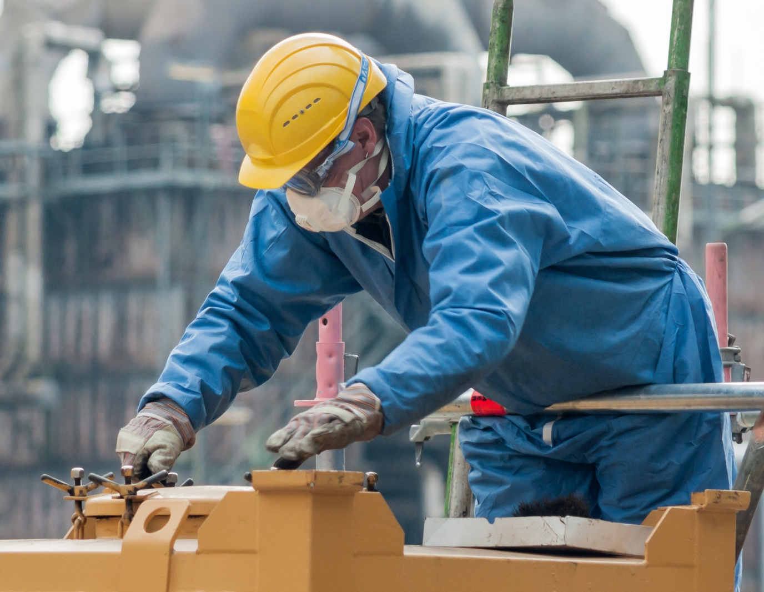
ΓΙΑΤI ΝΑ ΧΡΗΣΙΜΟΠΟΙHΣΕΤΕ ΜΑΠ;
Τα ΜΑΠ χρησιμοποιούνται για την προστασία του χρήστη του από σωματικές βλάβες και κινδύνους στον χώρο εργασίας, συμπεριλαμβανομένης της εισπνεύσιμης σκόνης διοξειδίου του κρυσταλλικού πυριτίου
Η χρήση ΜΑΠ (όταν είναι απαραίτητο) είναι σημαντική διότι αποτελεί προληπτικό μέτρο για τον έλεγχο των κινδύνων.
Ο αναπνευστικός προστατευτικός εξοπλισμός συμβάλλει στην ελαχιστοποίηση της έκθεσής μας σε επιβλαβή εισπνεύσιμη σκόνη διοξειδίου του πυριτίου (RCS)

Slide 8


ΚΙΝΔΥΝΟΙ ΑΠΟ ΑΥΤΗ ΤΗ ΔΡΑΣΤΗΡΙΟΤΗΤΑ
Η σωστή λειτουργία αυτού του εξοπλισμού είναι απαραίτητη για την προστασία μας από το εισπνεόμενο διοξείδιο κρυσταλλικού πυριτίου (RCS).
Η μακροχρόνια έκθεση σε υψηλά επίπεδα εισπνεόμενου διοξειδίου κρυσταλλικού πυριτίου (RCS) μπορεί να προκαλέσει σοβαρή πνευμονοπάθεια
Είναι σημαντικό να προστατεύουμε τους εαυτούς μας από την έκθεση σε αυτή την αερομεταφερόμενη σκόνη κάθε μέρα.
Ακολουθώντας ορθές πρακτικές σήμερα, προαστατεύουμε την υγεία μας για το μέλλον.
Πώς θα περάσετε την περίοδο συνταξιοδότησής σας;

Slide 9
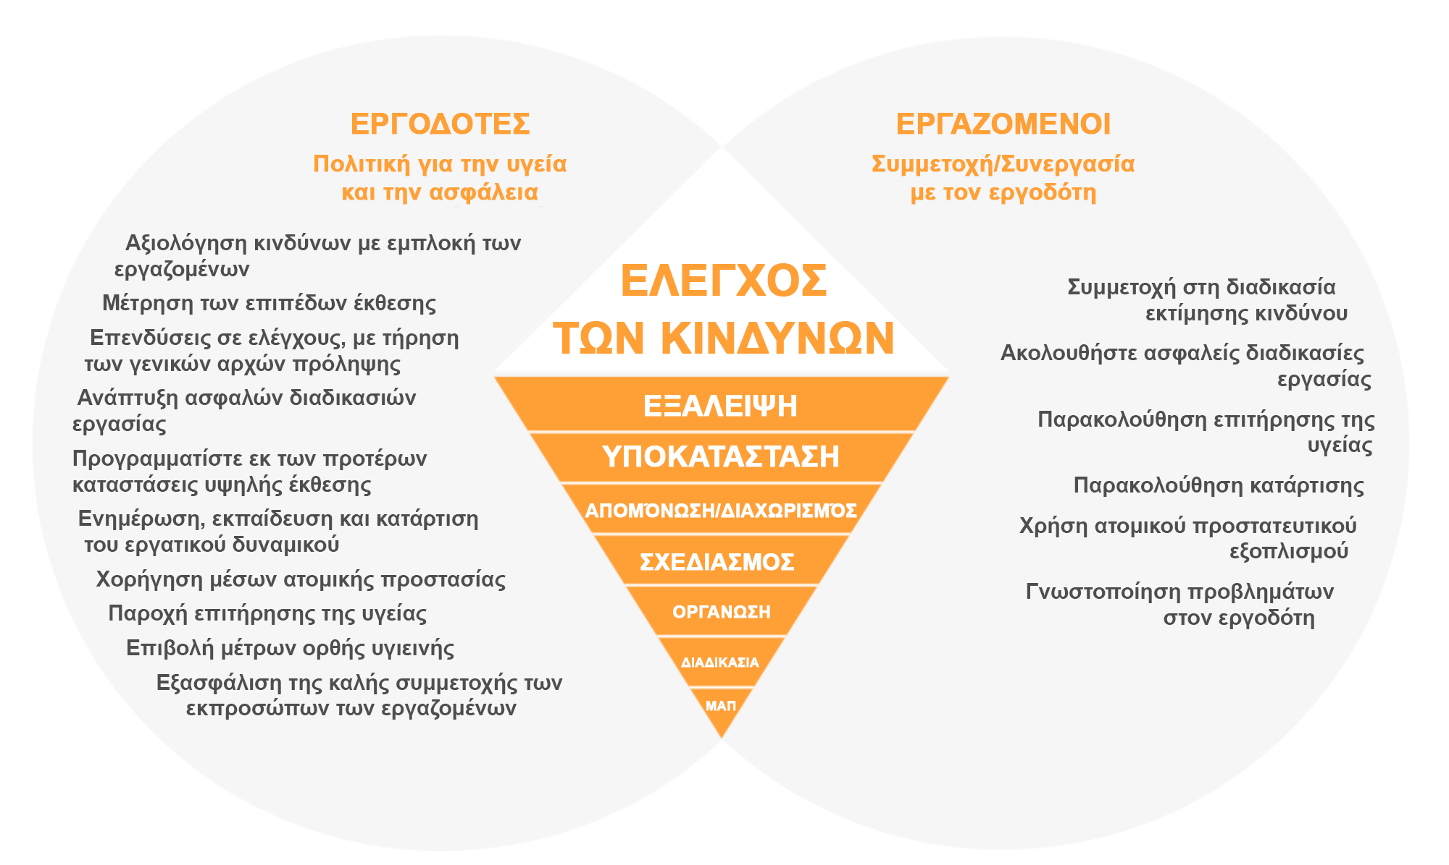
ΙΕΡΑΡΧΗΣΗ ΤΟΥ ΕΛΕΓΧΟΥ ΚΙΝΔΥΝΩΝ
Επειδή το ΜΑΠ προστατεύει μόνο τον χρήστη και επειδή μπορεί να χρησιμοποιηθεί καταχρηστικά ή να υποστεί ζημιά, δεν είναι απολύτως αξιόπιστο.
Οι εργαζόμενοι θα πρέπει να φορούν ΜΑΠ μόνο όταν τους ζητείται και ως έσχατη λύση όταν δεν επαρκούν άλλοι έλεγχοι.
Notes:
Το ακόλουθο διάγραμμα συνοψίζει τη διαδικασία διαχείρισης κινδύνου, τόσο από την πλευρά του εργοδότη όσο και από την πλευρά του εργαζομένου, όταν εφαρμόζεται στον έλεγχο του εισπνεύσιμου διοξειδίου του κρυσταλλικού πυριτίου. Τα συστήματα υγείας και ασφάλειας που εφαρμόζονται στις εταιρείες πρέπει να τηρούνται τόσο από τον εργοδότη όσο και από τον εργαζόμενο.

Slide 10
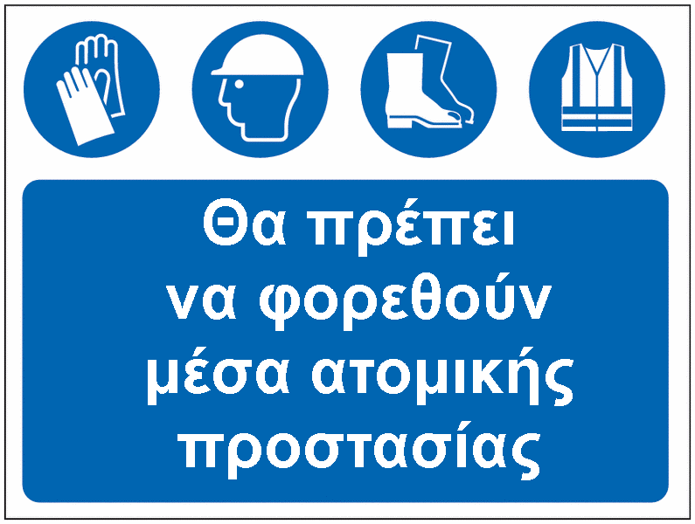
ΤΙ ΜΑΠ ΧΡΗΣΙΜΟΠΟΙΟΥΜΕ;
Κείμενο για τον εκπαιδευτή — Καταχωρίστε πληροφορίες σχετικά με τα ΜΑΠ που σχετίζονται με το συγκεκριμένο εργασιακό σας πλαίσιο.
Notes:
Τα ΜΑΠ θα πρέπει να φοριούνται μόνο όταν δίνονται συγκεκριμένες οδηγίες και θα πρέπει να επιλέγονται με βάση την απόδοση (π.χ. συντελεστής προστασίας), την άνεση και την αντοχή.
Καθήκοντα που απαιτούν τη χρήση ΜΑΠ θα επισημαίνονται με κατάλληλη σήμανση και εικονογράμματα.
Τα προστατευτικά ρούχα (φόρμες) πρέπει να χρησιμοποιούνται κατά τη διάρκεια όλων των εργασιών εν μέσω σκόνης. Σκουρόχρωμες φόρμες μπορούν να χρησιμοποιηθούν για να βοηθήσουν στην ένδειξη της μόλυνσης από σκόνη.

Slide 11
ΕΛΕΓΧΟΣ ΓΙΑ ΖΗΜΙΕΣ
Πριν φορέσετε ΜΑΠ, ελέγξτε για ζημιές όπως:
Σχισίματα
Διαραγές
Κηλίδες/Διαρροές
Ρωγμές, κρούσεις (κράνη, μάσκες, γυαλιά, προστατευτικά δακτύλων ποδιού)
Αντικαταστήστε αμέσως τα κατεστραμμένα ΜΑΠ.
(φόρμες, γάντια, μπότες)
Notes:
Μόλις επιβεβαιωθεί ότι τα ΜΑΠ είναι απαραίτητα για την παρούσα εργασία, οι εργαζόμενοι θα πρέπει να διασφαλίζουν ότι το αντικείμενό τους είναι απαλλαγμένο από ζημιές ή υπερβολική φθορά.
Τα κατεστραμμένα ΜΑΠ θέτουν τους εργαζόμενους σε περιττό κίνδυνο. Εάν ένα αντικείμενο χρησιμοποιείται σε τακτική βάση, ή μοιράζεται μεταξύ του εργατικού δυναμικού, είναι πιθανό να προκληθεί ζημιά μετά από πολλαπλές και εκτεταμένες χρήσεις.
Μόλις καταστραφεί το ΜΑΠ, θα πρέπει να αντικατασταθεί αμέσως.

Slide 12
ΣΩΣΤΗ ΧΡΗΣΗ
Όταν φοράτε ΜΑΠ, βεβαιωθείτε ότι:
Ταιριάζει σωστά στον χρήστη
Δεν θέτει σε κίνδυνο την ικανότητα του χρήστη να εκτελέσει την εργασία με ασφάλεια (π.χ. υπερβολικά περιορισμένη όραση)
Είναι συμβατό με πρόσθετα είδη ΜΑΠ
Notes:
Το να φοράτε ΜΑΠ μπορεί να μην σας προσδίδει εμπειρία άνεσης, αλλά είναι σημαντικό να διασφαλίσετε ότι φοριέται σωστά.
Αντικείμενα όπως μάσκες, γυαλιά και κράνη πρέπει να ρυθμίζονται ώστε να ταιριάζουν στο μέγεθος του χρήστη.
Όταν φοράτε πολλά είδη ΜΑΠ (όπως μάσκα σκόνης και προσωπίδα συγκόλλησης), βεβαιωθείτε ότι είναι συμβατά.
Να έχετε επίσης υπόψη σας άλλους παράγοντες που μπορεί να μειώσουν την αποτελεσματικότητα των ΜΑΠ, όπως οι τρίχες στο πρόσωπο. Οι χειριστές με τρίχες στο πρόσωπο πρέπει να χρησιμοποιούν αναπνευστήρα που τροφοδοτείται με αέρα για να αποφεύγεται η εισχώρηση σκόνης στη μάσκα.

Slide 13
ΜΕΤΑ ΤΗ ΧΡΗΣΗ
Όπου είναι διαθέσιμες, χρησιμοποιήστε εγκαταστάσεις όπως ντους αέρα για να απομακρύνετε τη σκόνη από τα ΜΑΠ με ασφάλεια
Αποθηκεύστε τα βρώμικα ρούχα και τον εξοπλισμό σε καθορισμένες εγκαταστάσεις
Μην παίρνετε βρώμικα ΜΑΠ στο σπίτι
Αντικαταστήστε τα ΜΑΠ σύμφωνα με τις οδηγίες του κατασκευαστή
Notes:
Μετά τη χρήση, τα ΜΑΠ πρέπει να καθαρίζονται (εάν είναι απαραίτητο) και να αποθηκεύονται σε κατάλληλη εγκατάσταση. Τα ΜΑΠ, όπως τα ρούχα, πρέπει να καθαρίζονται από τον εργοδότη.
Ποτέ σε καμία περίπτωση δεν θα πρέπει να παίρνετε ΜΑΠ στο σπίτι.

Slide 14

ΦΙΛΤΡΑ
Οι μάσκες και τα φίλτρα σκόνης ταξινομούνται συνήθως ως ΜΑΠ1, ΜΑΠ2 και ΜΑΠ3.
Δεδομένου ότι η εισπνεύσιμη σκόνη διοξειδίου του κρυσταλλικού πυριτίου (RCS) θεωρείται επιβλαβής σκόνη υψηλού κινδύνου, βεβαιωθείτε ότι χρησιμοποιείτε μάσκες σκόνης κατηγορίας ΜΑΠ2 ή ΜΑΠ3 με φίλτρα ή φίλτρα N95 ή υψηλότερα, σύμφωνα με τη δική σας εκτίμηση κινδύνου.
Η ταξινόμηση μιας μάσκας θα εμφανίζεται στην ετικέτα της

Slide 15

ΚΑΘΑΡΙΣΜΑ ΡΟΥΧΩΝ
Για να αποφύγετε την περιττή έκθεση στη σκόνη, χρησιμοποιείτε πάντα τον κατάλληλο εξοπλισμό καθαρισμού, όταν είναι διαθέσιμος.
Notes:
Το παρακάτω δείχνει καλές πρακτικές που σχετίζονται με τον καθαρισμό των ΜΑΠ. Δίπλα στην εικόνα βίντεο βλέπετε ένα γράφημα και μια κόκκινη γραμμή που απεικονίζουν τη συγκέντρωση σκόνης σε mg/m3.
Η μέτρηση της συγκέντρωσης σκόνης δεν αφορά το εισπνεύσιμο διοξείδιο κρυσταλλικού πυριτίου, βασίζεται σε μια ημι-ποσοτική μέτρηση. Αυτό που έχει σημασία δεν είναι η τιμή συγκέντρωσης σκόνης αλλά η σχετική διαφορά μεταξύ των επιπέδων έκθεσης κατά τη διάρκεια της συνιστώμενης πρακτικής και άλλων πρακτικών.

Slide 16
ΤΑ ΠΡΕΠΕΙ ΚΑΙ ΤΑ ΜΗ ΤΩΝ ΜΑΠ
ΤΙ ΠΡΕΠΕΙ ΝΑ ΚΑΝΕΤΕ
Ακολουθήστε τις οδηγίες του κατασκευαστή.
Βεβαιωθείτε ότι τα είδη ΜΑΠ ταιριάζουν σωστά. Ο αναπνευστικός προστατευτικός εξοπλισμός δεν πρέπει να τίθεται σε κίνδυνο από τις τρίχες του προσώπου.
Ελέγξτε ότι τα είδη ΜΑΠ είναι συμβατά όταν χρησιμοποιούνται σε συνδυασμό
Καθαρίστε τα επαναχρησιμοποιούμενα ΜΑΠ μετά τη χρήση και, όταν είναι απαραίτητο, αποθηκεύστε τα σε καθορισμένο καθαρό χώρο
Φυλάξτε τις βρώμικες φόρμες ξεχωριστά από τα καθαρά ρούχα και να τα πλένετε τακτικά
ΤΙ ΔΕΝ ΠΡΕΠΕΙ ΝΑ ΚΑΝΕΤΕ
Να χρησιμοποιήσετε οποιοδήποτε ΜΑΠ είναι σπασμένο ή υπερβολικά φθαρμένο
Να χρησιμοποιήσετε ΜΑΠ χωρίς λόγο. Ορισμένα ΜΑΠ μπορούν να περιορίσουν την ικανότητα του χρήστη να ολοκληρώσει μια εργασία με ασφάλεια.
Να πάρετε τα ΜΑΠ στο σπίτι

Slide 17
ΣΥΜΠΕΡΑΣΜΑ
Υπάρχουν 3 εύκολα βήματα που πρέπει να θυμάστε όταν χρησιμοποιείτε ΜΑΠ:
Ελέγξτε τα ΜΑΠ για τυχόν σημάδια φθοράς.
Βεβαιωθείτε ότι τα ΜΑΠ έχουν τοποθετηθεί σωστά (και ότι ο αναπνευστικός προστατευτικός εξοπλισμός δεν ακυρώνεται από τρίχες στο πρόσωπο)
Μετά τη χρήση, φυλάσσετε τα ΜΑΠ σε κατάλληλο καθαρό χώρο
Ο Εκπαιδευτής πρέπει να προβεί στην προσθήκη συμπερασμάτων με βάση τα συμφραζόμενα
Notes:
Τα ΜΑΠ θα πρέπει να χρησιμοποιούνται μόνο ως έσχατη λύση, όταν το συνολικό μέτρο ελέγχου δεν επαρκεί για τον έλεγχο της έκθεσης στη σκόνη. Όταν τα ΜΑΠ είναι απαραίτητα, η χρήση τους θα πρέπει να ελέγχεται και να παρακολουθείται.

Slide 18
ΚΕΝΗ ΔΙΑΦΑΝΕΙΑ
Χρησιμοποιήστε αυτήν τη διαφάνεια για να δημιουργήσετε προσαρμοσμένο εκπαιδευτικό υλικό ειδικά για ένα περιβάλλον /εργασία.
Για να αλλάξετε την εικόνα, κάντε δεξί κλικ > αλλαγή εικόνας > από αρχείο.
Για να δημιουργήσετε περισσότερες διαφάνειες, κάντε κλικ στην καρτέλα "Νέα διαφάνεια" παραπάνω.

Slide 19
ΠΕΡΑΙΤΕΡΩ ΜΑΘΗΣΗ
Ορθή πρακτική για εξοπλισμό ατομικής προστασίας (Φύλλο εργασίας 2/1/2015)
Οδηγός ορθής πρακτικής του NEPSI
Οδηγός του NEPSI για ΜΜΕ
Επισκεφθείτε την πλατφόρμα ηλεκτρονικής μάθησης του NEPSI στο training.nepsi.eu για περισσότερους μαθησιακούς πόρους σχετικά με το κρυσταλλικό πυρίτιο (RCS).

